Slide 2
Ich trau' auf dich, oh Herr
1. Mose 32,4-22
Lass dich nicht von Furcht zu eigenen Plänen verleiten (Verse 4-9)
Bete im Glauben aufgrund von Gottes Verheißungen (Verse 10-13)
Verlass dich ganz auf Christi vollkommene Sühne (Verse 14-22)

Slide 3
1. Lass dich nicht von Furcht zu eigenen Plänen verleiten
Knecht und Herr entgegen Gottes Plan (1. Mose 25,23; 27,40)
Esau = Herr (Verse 5-6.19; vgl. 1. Mose 33,3.8.13-15)
Jakob = Knecht (Verse 5.19; vgl. 1. Mose 33,3.5.14)
„An dem Tag, da ich mich fürchte - ich, ich vertraue auf dich.“ (Psalm 56,4)
„Siehe, Gott ist mein Heil, ich bin voller Vertrauen und fürchte mich nicht.“ (Jesaja 12,2)
Ich trau' auf dich, oh Herr

Slide 4
1. Lass dich nicht von Furcht zu eigenen Plänen verleiten
meteoros.de
Ich trau' auf dich, oh Herr

Slide 5
2. Bete im Glauben aufgrund von Gottes Verheißungen
Jakobs Gebet
Anbetung Gottes (Vers 10a)
Bezeugen des redenden Gottes (Vers 10b)
Demut vor Gott (Vers 11)
Bitte an Gott (Vers 12)
Appell an Gottes Versprechen (Vers 13)
Ich trau' auf dich, oh Herr

Slide 6
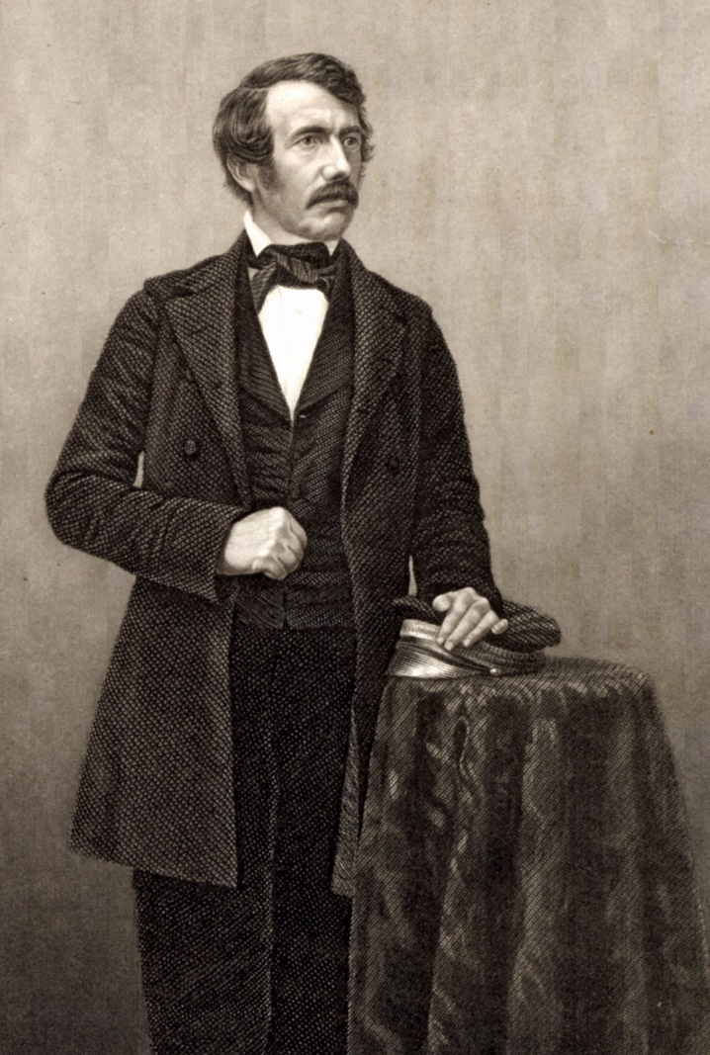
2. Bete im Glauben aufgrund von Gottes Verheißungen
David Livingstone (1813-1873)
britannica.com
Ich trau' auf dich, oh Herr

Slide 7
3. Verlass dich ganz auf Christi vollkommene Sühne
Versöhnen = das Angesicht bedecken (sühnen) (1. Mose 32,21; 2. Mose 29,36f; 30,10; 3. Mose 8,15; 16,16ff)
Ziel: Mit einem Geschenk wiedergutmachen (vgl. Sprüche 18,16.19)
Wortspiel „Gesicht“
„Ich will ihn versöhnen“ = sein Angesicht bedecken (sühnen)
„ich sein Gesicht sehen“ = wieder in das Angesicht Esaus schauen (dürfen)
„er mich annehmen“ = mein Gesicht erheben (gnädig sein)
Ich trau' auf dich, oh Herr

Slide 8
3. Verlass dich ganz auf Christi vollkommene Sühne
Christi vollkommene Sühne: Genugtuung / Befriedigung der angegriffenen Heiligkeit Gottes (Römer 3,25; 1. Korinther 1,30; 2. Korinther 5,18-21)
„Ihn [Christus] hat Gott hingestellt als einen Sühneort durch den Glauben an sein Blut zum Erweis seiner Gerechtigkeit wegen des Hingehenlassens der vorher geschehenen Sünden“ (Römer 3,25)
Ich trau' auf dich, oh Herr

Slide 9
Ich trau' auf dich, oh Herr
1. Mose 32,4-22
Lass dich nicht von Furcht zu eigenen Plänen verleiten (Verse 4-9)
Bete im Glauben aufgrund von Gottes Verheißungen (Verse 10-13)
Verlass dich ganz auf Christi vollkommene Sühne (Verse 14-22)

